Slide 1
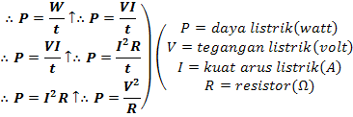




Energi dan Daya Listrik
Daya listrik merupakan besarnya perubahan energi listrik ke energi lain setiap satuan waktu atau kecepatan usaha atau energi listrik.
Perhatikan gambar dibawah ini !
R
I
V
Q
Usaha listrik berbanding lurus dengan besar nya muatan listrik yang dipindahkan dan tegangan yang terpasang pada rangkaian
(energi potensial listrik)
Contoh soal :
Pada gambar disamping, terdapat rangkaian listrik sederhana. Berapa perbandingan energi yang diserap resistor 3ohm dan 90hm tiap detiknya ?
Besar muatan listrik(Q) berbanding lurus dengan kuat arus listrik(I) dan waktu yang diperlukan(t)
penyelesaian :
Mei 2014
www.mhmansur.blogspot.com

